Slide 1
Тема: Число и цифра 7
Автор : Синютина Елена Владимировна
учитель начальных классов,
Братск, 2015
МБОУ «СОШ № 29»

Slide 2
Мы дружные! Мы внимательные! Мы старательные! Мы учимся! Всё у нас получится!

Slide 3
.
Нарисую я слона голубою краской. Голова, спина, живот, синенькие глазки. Хобот у слона большой и большие уши…

Slide 4
Какие цифры спрятались ?

Slide 5
Проверь себя
Состав числа 5
Состав числа 6
1+5=6
0+6=6
3+3=6
4+2=6
6+0=6
5+1=6
2+4=6
1+4=5
0+5=5
2+3=5
4+1=5
5+0=5
3+2=5

Slide 6
Физминутка

Slide 7
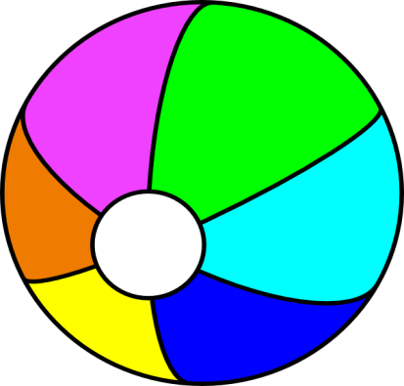
Добежал до поворота, там попал под колесо, Лопнул, хлопнул, вот и все…

Slide 9
Радуга над нашей речкой
Спину выгнула колечком
Ровно семь , без лишних слов
В ней полосок и цветов

Slide 11
Состав числа 7
1+6=7
2+5=7
3+4=7
4+3=7
5+2=7
6+1=7

Slide 12
Выбери цветочки с ответом 7
2 + 5
5 + 2
0 + 7
4 +2
6+ 1
10 - 3
4 + 5

Slide 13
Шаг 1. Поставив точку чуть ниже середины верхней линии клеточки, рисуем вдоль неё волнистую линию. Останавливаемся в правом верхнем углу. Шаг 2. Не отрывая ручки от бумаги, проводим наклонную вертикальную линию вниз, до нижней границы. Она должна закончиться по центру нижней линии. Шаг 3. Чтобы нарисовать маленькую палочку, отрываем ручку от бумаги. Перечёркиваем вертикальную линию по визуальной линии, разделяющей нашу клетку напополам.
Шаг 1. Поставив точку чуть ниже середины верхней линии клеточки,
рисуем вдоль неё волнистую линию.
Останавливаемся в правом верхнем углу. Шаг 2. Не отрывая ручки от бумаги, проводим наклонную вертикальную линию вниз,
до нижней границы.
Она должна закончиться по центру нижней линии. Шаг 3. Чтобы нарисовать маленькую палочку, отрываем ручку от бумаги.
Перечёркиваем вертикальную линию по визуальной линии,
разделяющей нашу клетку напополам.

Slide 14
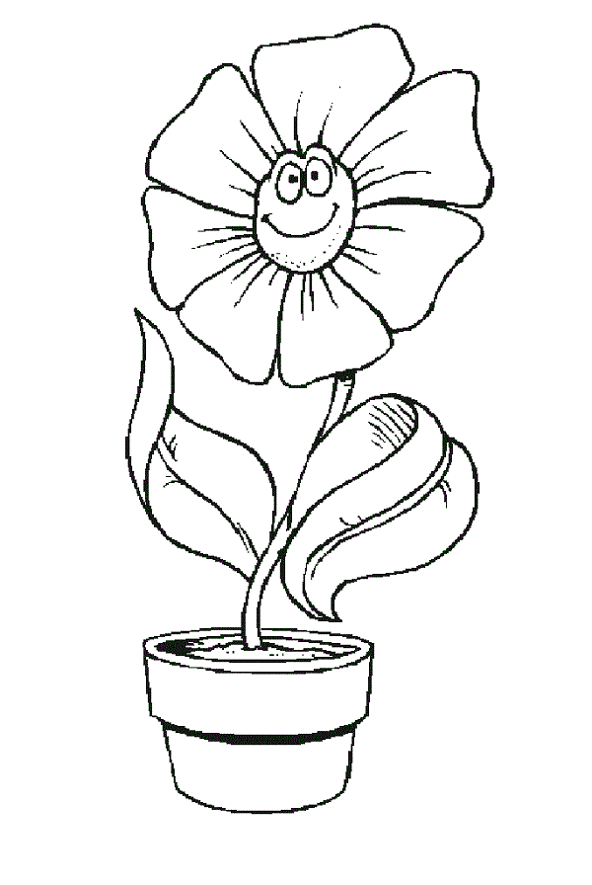
Светик-семецветик

Slide 15
Рефлексия «Секретик»

Slide 16
Спасибо за внимание!

